Slide 1
第9章 面向对象方法学引论
9.1 面向对象方法学概述
9.2 面向对象的概念
9.3 面向对象建模
9.4 对象模型
9.5 动态模型

Slide 2
9.6 功能模型
9.7 3种模型之间的关系
9.8 小结
习题

Slide 3
第九章 面向对象方法学引论
（Object Oriented）
传统的软件工程方法学，
在开发中、小型项目时获得了成功，
但是，在开发大型软件项目时，很少取得成功。

Slide 4
结构化方法存在的问题
1）开发的软件不能满足用户的最终的需求
① 不能正确理解用户的需求
由于开发人员往往不是领域专家，他们对业务的理解有限,对用户需求的理解不全面，使得开发的软件与用户的实际需求有差别，不能满足用户的需要。
② 不能适应用户需求的变化。
由于软件开发周期较长，
使得最终开发出的软件满足用户的初始需求，
而不满足用户的最终需求。
或者说，开发出的软件不能适应用户需求的变化。

Slide 5
2）软件维护困难
结构化方法的核心思想是:
将整个软件按功能分解为一个个处理模块，
每个模块完成一个基本功能，
多个模块组合在一起实现整个系统的功能。
由于软件设计问题，
一些模块之间的耦合可能比较紧密，
这些就会出现一个模块的修改对系统其他部分的影响比较大，
使得系统的维护比较困难。

Slide 6
3）软件的可复用性较差
软件复用是:
指一个软件不经修改或稍加修改就能够多次使用。
结构化方法开发的软件,
除了一些接口简单的数学函数外[sin(x)]，
其他软件的可复用性一般都比较差。

Slide 7
4）软件开发效率低
用结构化方法开发软件时受需求变化的影响非常大,
导致软件开发过程中不断返工。
一旦返工，修改的副作用将会影响整个系统，
严重时可能会导致项目失败。
20世纪90年代，面向对象方法学已经成为人们在开发软件时首选范型。
OO技术已经成为当前最好的软件开发技术。

Slide 8
9．1 面向对象方法学概述
9．1．1 面向对象要点
面向对象方法学的出发点和基本原则：
尽可能模拟人类习惯的思维方式，
使开发软件的方法与过程，
尽可能接近人类认识世界解决问题的方法与过程。

Slide 9
面向对象方法学的4个要点：
1）对象：
认为客观世界是由各种对象组成的，任何事物都是对象。
面向对象的软件系统是由对象组成的，
软件中的任何元素都是对象，
复杂的软件对象由比较简单的对象组合而成。
OO方法用“对象分解”取代了传统方法的“功能分解”。

Slide 10
2）类：
把所有对象都划分成各种对象类(类)，
每个对象类都定义了一组数据和一组方法。
数据：表示对象的静态属性，是对象的状态信息。
方法：施加于该类对象上的操作，是该类所有对象共享的。

Slide 11
3) 继承：
按照子类（或派生类）与父类（或基类）的关系，
把若干个对象类组成一个层次结构的系统（类等级）。
继承：在类的层次结构中，
通常下层的派生类具有和上层的基类相同的特性
（包括数据和方法）。

Slide 12
4) 消息通信：
对象彼此之间仅能通过传递消息互相联系。
面向对象方法学=对象+类+继承+用消息通信
面向对象方法学：
就是既使用对象又使用类和继承等机制，
而且对象之间仅能通过传递消息实现彼此通信。

Slide 13
9．1．2 面向对象方法学的优点（自学）
1）与人类习惯的思维方法一致
2）稳定性好
3）可重用性好
4）较易开发大型软件产品
5）可维护性好

Slide 14
9．1．3 喷泉模型
迭代是软件开发过程中普遍存在的一种内在属性。
使用OO方法学开发软件时，
工作重点应该放在分析阶段，即，建立对象模型。
分析阶段得到的对象模型也适用于设计、实现阶段。
由于各个阶段都使用了统一的概念和表示符号，
阶段间是“无缝”连接的。
这自然很容易实现各个开发步骤的多次反复迭代，
达到认识的逐步深化。
在分析、设计和编码阶段等项开发活动之间并不存在明显的边界。

Slide 15
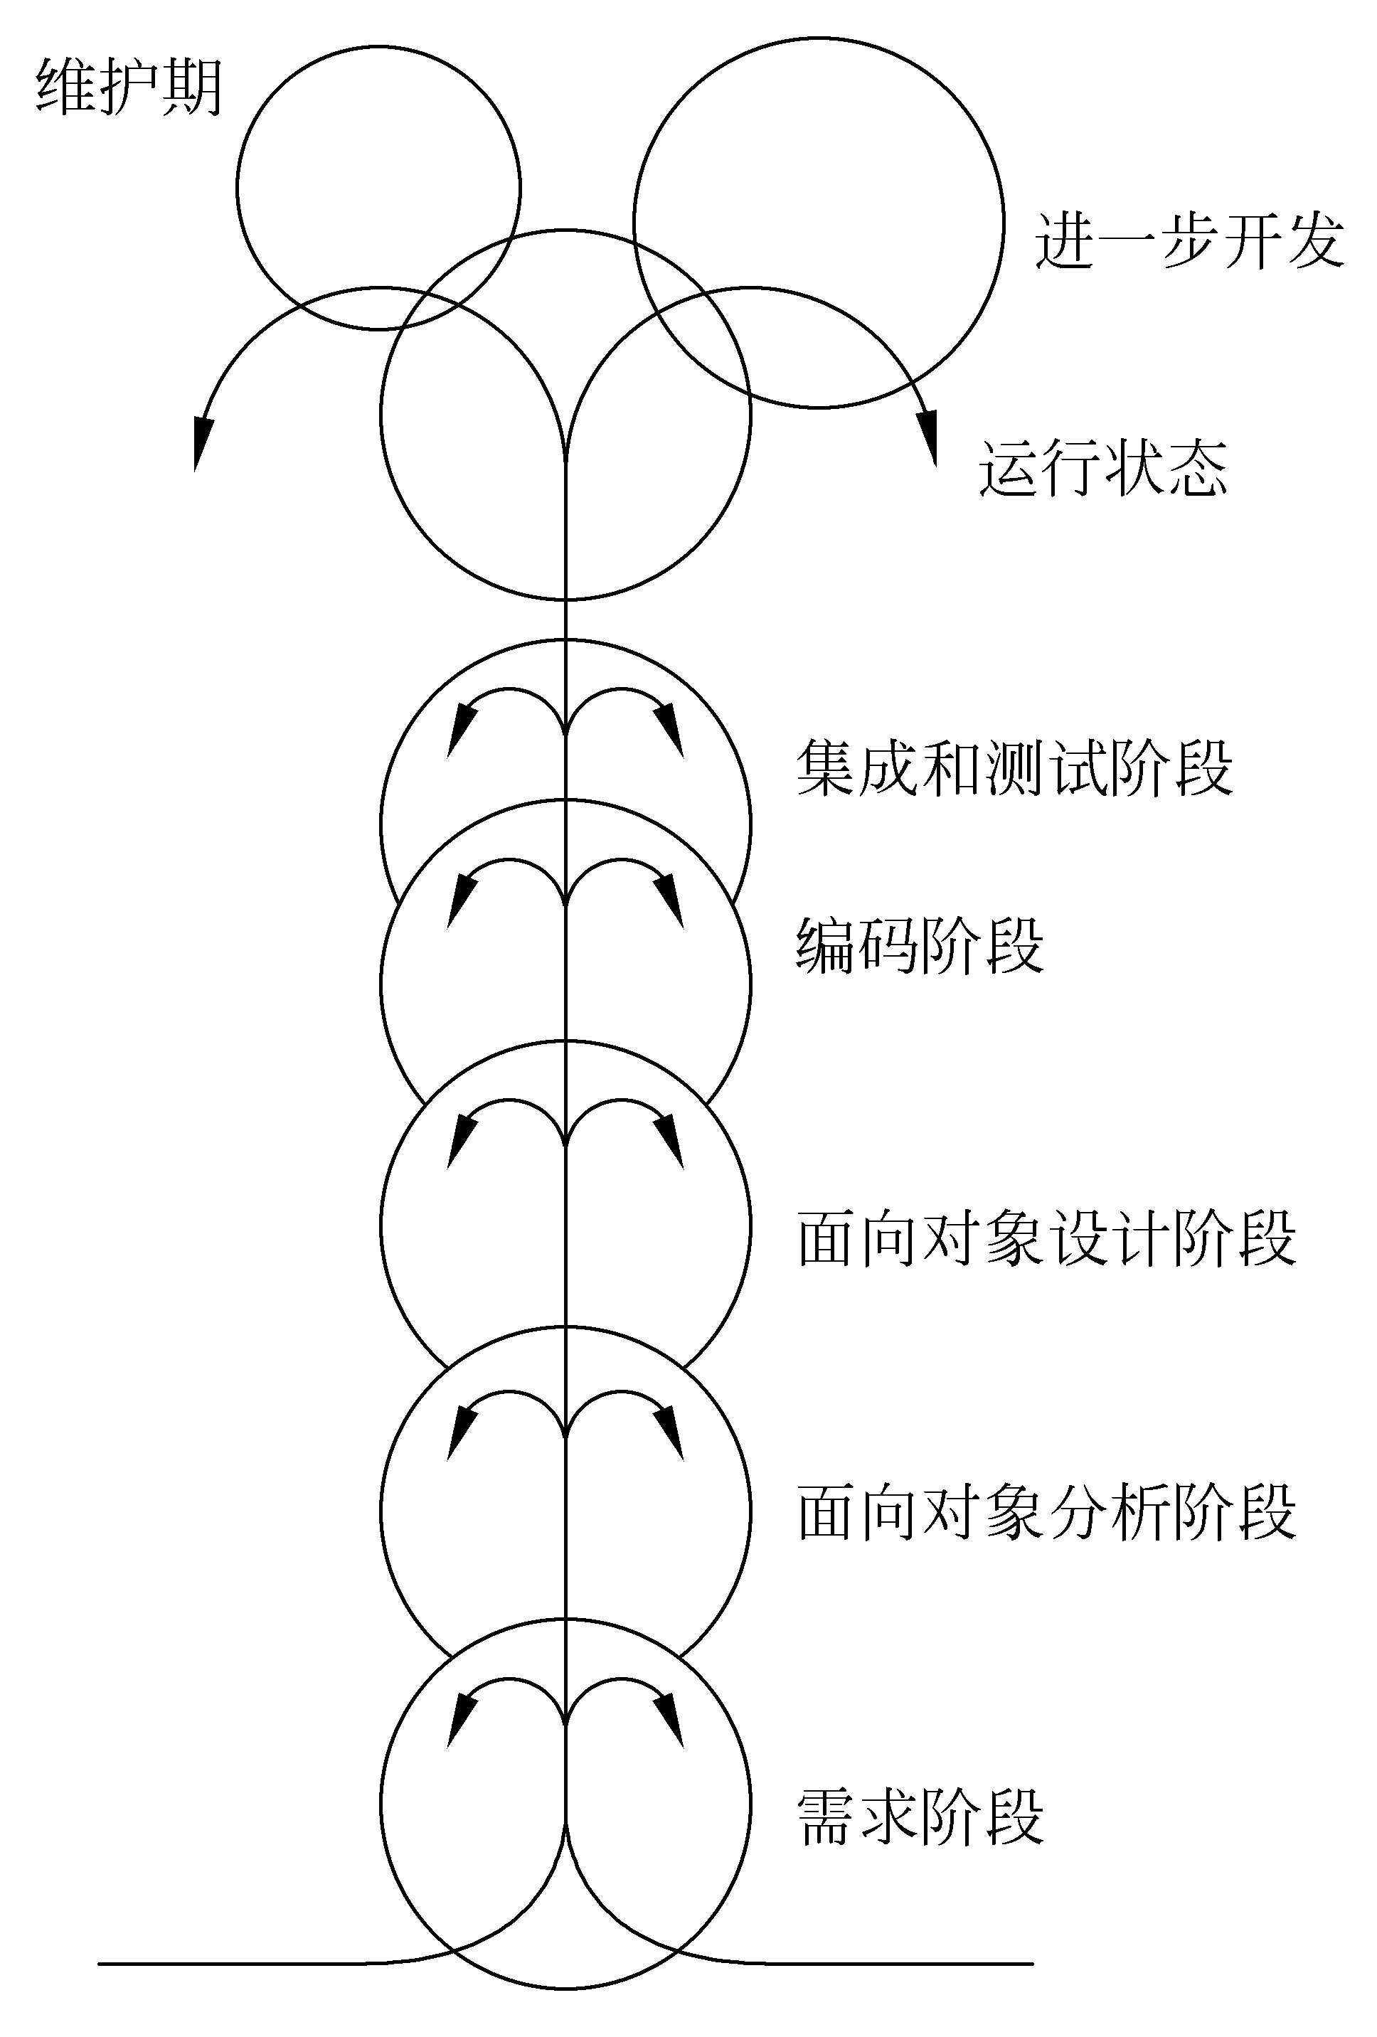
图9.1 喷泉模型
1) 圆圈：代表不同的开发阶段；
圆圈相互重叠，
表示两个阶段之间存在交叠，
没有明显的边界。
2) 图中在一个阶段内的向下箭头，
代表该阶段内的迭代（或求精）。
3) 图中较小的圆圈代表维护，
圆圈较小象征着采用了面向对象
范型之后维护时间缩短了。

Slide 16
“喷泉”这个词体现了面向对象软件开发过程
迭代和无缝的特性。
迭代：系统在某个阶段常常重复工作多次，
相关功能在每次迭代中随之加入演进的系统；
无缝：是指在开发活动，
即分析、设计和编程之间不存在明显的边界。
面向对象方法在概念和表示方法上的一致性，
保证了在各项开发活动之间的无缝过渡。

Slide 17
1. 3 软件生存期
问题定义
BACK
(目标与范围说明书)
定义时期
可行性研究
(可行性研究报告)
需求分析
(需求规格说明书)
总体设计
(总体设计文档)
详细设计
(详细设计文档)
开发
时期
编 码
(程序)
测 试
(测试报告)
维护
时期
存在明显的
边界
维 护
(维护报告)
图1.3 瀑布模型

Slide 18
B
Ⅰ
图5.11数字仪表板系统的数据流图
旋转信号
1
箭头指示
下箭头
读旋转
信号
确定加
速减速
信号/秒
SPS
△SPS
产生
加、减
速显示
加
收集
和求
平均值
⊕
转换成
转/分
SPS
⊕
匀
燃料流
传感器信号
转/分rpm
水平线
计算
里程
Ⅱ
读、
校核
转/分rpm
减
上箭头
燃料流
计算mph
和超速值
里程
超速值
产生里程
显示
计算
gph
显示
发出
铃声
2
mph
gph
计算
燃料消耗
3
分析阶段
数据流图
mph
铃声
mpg
产生
显示
产生
显示
4
5
mph显示
mpg显示

Slide 19
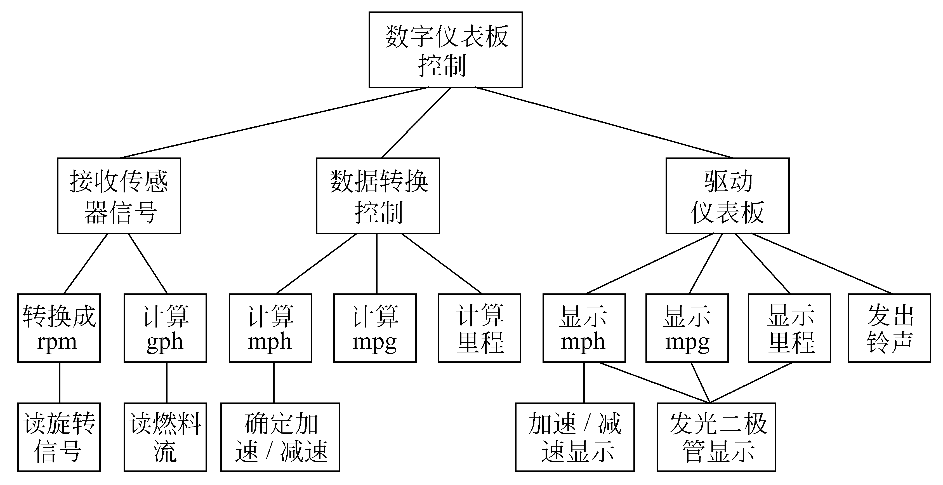
设计阶段
结构图
图5.19 精化后的数字仪表板系统的软件结构
G
G
G

Slide 20
9．2 面向对象的概念
9．2．1 对象（Object）
对象是面向对象方法中使用的最基本的概念。
在应用领域(用户业务范围)中有意义的、
与所要解决的问题有关系的，
任何事物都可以作为对象。
对象可以是具体的有形的物体（人、房屋）等，
也可以是无形的事物或概念（国家、生产计划），
或者是任何有明确边界和意义的东西。

Slide 21
对象既有静态属性，又有动态行为。
属性：描述对象静态特征的数据项：
张三学生：学生证号、姓名、性别、年龄、专业、班级
2070001、张三、 男、 20 、物理、0701
操作(服务)：对象的动态特征的体现，
它通常是一个可执行语句或过程，
对象可以作的操作表示它的动态行为。
通常把对象的操作称为服务或方法。
学生注册（）、选课（）。

Slide 22
1．对象的形象表示
图）中的人通过操作1、2（电视机按钮），完成相应的功能。
人用遥控器操作电视，提高声音、
选择频道、调整色彩等
操作1，2的实现（方法）
操作1
频道
对象
属性
更改频率
改
变
操作 2
图 2

Slide 23
事实上，一个对象好像是一个黑盒子，
实现对象操作的代码和数据是隐藏在对象内部，
使用对象时只知道它向外部提供的接口形式
而无需知道它的内部细节。
在C++中，
属性是：所有的数据成员；
操作(外部提供的接口)：是公有的成员函数说明（public）
操作的实现是：函数定义，代码实现过程。

Slide 24
B
李光.调工资(+50)
调工资的实现代码
评职称的实现代码
调工资()
对象
属性
改
变
评职称()
1) 外界向对象发消息：李光.调工资(+50)
2) 启动操作（调用函数，调工资()）, Public 函数说明
3) 操作的实现（调工资()函数的具体实现代码，函数定义）
4) 操作的结果改变了属性值（工资1000+50）

Slide 25
2．对象的定义：
对象：是封装了数据结构及可以施加在这些数据结构上
的操作的封装体。
对象图：
对象图表示某一时刻类的具体实例和这些实例之间的具体连接关系。
由于对象是类的实例，对象图可以看作类图的实例。
一般情况下类图使用的多，对象图帮助人们理解一个比较复杂的类图，
对象图也可用于显示类图中的对象在某一点的连接关系

Slide 26
对象图
对象名：类名
属性
操作
李光：教师
姓名： 李光
职称：讲师
工资：1000
调工资(50)
评职称()

Slide 27
3．对象的特点：
1）以数据为中心。
对象的操作是针对属性(数据)变化的要求来设计的，
操作的结果往往与对象当前的属性有关。
（操作：增加工资50，1000+50）

Slide 28
G
2）对象是主动的。
对象是进行处理的主体，
对象的属性通常是由该对象自己的操作改变的。
为了完成某个操作，
不能从外部直接加工它的私有数据，
而是必须通过它的公有接口向对象发消息，
请求它执行某个操作，处理它的私有数据。
人事处向李光对象发消息：
李光.调工资（50），调工资{计算公式}。

Slide 29
G
3) 实现了数据封装
私有数据完全被封装在对象内部，对外是隐藏的、不可见的，
对私有数据的访问或处理只能通过公有的操作进行。
外部不必了解其对象的数据结构和具体实现算法，
只需要知道数据的取值范围和对数据提供那些公共操作。

Slide 30
4) 对象本质上具有并行性。
不同对象各自独立地处理自身的数据，
彼此通过发送消息完成通信。
5) 模块的独立性好。
对象是面向对象的软件的基本模块。
对象的内部只包括数据与处理该数据的操作。
因此对象内部各种元素彼此结合得很紧密，
对象之间联系比较少（只通过公共接口），
符合高内聚、低耦合的设计原则

Slide 31
9．2．2 其他概念
1．类（class）
现实世界中存在的客观事物有些是彼此相似的。
例如，在教室里张三、李四、王五……，
虽然每个人的长相、性格、爱好、特长等各有不同，
但是他们的基本特征是相似的，他们都在大学里学习，
都有学号、姓名、专业、班级，于是把他们统称为“大学生”。
人类习惯于把有相似特征的事物归为一个类，
分类是人类认识客观世界的基本方法。
类：是具有相同数据和相同操作的一组相似对象的定义.
描述一个类时,通常用类名、属性、操作三个方面定义一个类。

Slide 32
类图用长方形表示
类是抽象的
Circle（圆）
圆心坐标 ：float
半径 ：integer
填充的颜色：color
显示（）
放大缩小（）
移动（）
改变颜色（）
类的名字
属性
操作

Slide 33
B
(10,10) 1cm,B
(8,8) 3cm,G
Mycircle
(2,2) 2cm,R
对象是具体的

Slide 34
类：教师
对象：李红
抽象
属性：
姓名
年龄
单位
职称
工资
状态：
李红
25
计算机系
讲师
2000
数
据
结
构
数
据
值
实例

Slide 35
图
9.2.4 消息（Message)
类：教师
类：教师
对象：李红
对象：李红
属性：
姓名、年龄
单位、职称、工资
⎬
数据结构
抽象
状态：
李红、25
计算机系、教师、2000
⎬
数据值
实例
操作：调工资
评职称
受 聘
⎬
抽象
行为：调工资
评职称
受 聘
⎬
执行的
操作
方法名（参数）
方法：调工资
（计算公式）
评职称
（步骤、条件）
⎬
人事处向对象发消息
方法体
李红.调工资（…）
对象、类及消息传递

Slide 36
G
2．实例（Instance）
实例：就是由某个特定的类所描述的一个具体的对象。
实例也就是类的实际例子。
类是对象的抽象，
一个具体的对象只是类的一个实例。
类所代表的是一个抽象的概念或事物，
类在现实世界中并不能真正存在。
在客观世界中存在的是类的实例。

Slide 37
G
在地球上并没有抽象的“大学生”，
只有一个个具体的大学生，
例如，张三、李四、王五……，
同样谁也没有见过抽象的“圆”，只有一个个具体的圆。
圆是类，三个不同的具体的圆是对象，是“圆”类的实例。
对象和实例这两个术语有时可以混用，
“对象”既可以表示一个具体的对象,也可以泛指一般的对象，
而“实例”则只能是一个具体的对象。

Slide 38
3．消息（Message）
消息：是由发送对象发送给接收对象的一个操作请求，
发送方发出命令和参数，
接收方执行操作，
执行后将控制权返回给发送方，同时送回某些结果。
执行操作
命令(参数)
接收对象
发送对象
控制权、结果

Slide 39
一个消息由三部分组成：
对象名：接收消息的对象
消息名：要求接收对象完成的操作
参数 ：执行操作时的参数或者操作返回的结果
格式：对象名.消息名(参数)
例如，MyCircle是一个对象，
属性值：半径3cm，圆心坐标(8,8),颜色:GREEN。
下面是向MyCircle发送的一条消息：
MyCircle.Show(YELLOW)
当MyCircle对象接收到这条消息后，
马上执行Circle类中定义的Show 操作（即用黄色显示自己）
G
G

Slide 40
(10,10) 1cm,B
(8,8) 3cm,G
(2,2) 2cm,R
Mycircle
对象是具体的

Slide 41
4．方法（Method）
方法：是对象所能执行的操作，是类中所定义的服务。
方法描述了对象执行操作的算法，响应消息的方式。
C++中把方法称为成员函数。
例如，为了Circle类的对象能够响应让它在屏幕上显示自己的消息Show（YELLOW）,在Circle类中必须给出成员函数Show（int color）{……}的定义，
也就是要给出这个成员函数的实现代码。
Show是操作名，怎样实现Show的具体代码是方法。
G

Slide 42
5．属性（attribute）
属性是类中所定义的数据，
类的每个实例都有自己特有的属性值。
在C++中把属性称为数据成员。
Circle类中定义的代表圆心坐标、半径、颜色等的数据成员，就是圆的属性。
而具体的[(8,8),10cm,GREEN]是一个实例的属性值

Slide 43
G
6．封装（Encapsulation）
封装是OO方法中一个重要原则。
从字面上理解，所谓封装：
就是把某个事物包起来，使外界不知道该事物的具体内容
（电视机）
封装：把数据和实现操作的代码集中起来放在对象内部。
它的内部信息对外界是隐藏的，
不允许外界直接存取对象的数据，
而只能通过有限的接口与对象发生联系。
（不能从外面直接访问或修改这些数据及代码）

Slide 44
使用一个对象时，只需要知道它向外界提供的接口形式
而无须知道它的数据结构细节和实现操作的算法。
私有的、保护的
数据和操作
公有操作

Slide 45
7．继承（Inheritance）
正如孩子继承父母的特征一样，
OO方法按照子类与父类的关系，
把若干个类组成一个层次结构的软件系统（类等级）。
A：父类：基类、超类、泛化类
B：子类：派生类、特化类
A:父类
B:子类

Slide 46
继承：子类自动地共享基类中定义的数据(属性)和
方法(操作)的机制。
① 在定义子类时不必重复定义那些已在基类中定义过的
数据和方法，
② 只要声明自己是某个基类的子类（我是谁的儿子），
③ 把精力集中于定义本子类所特有的数据和方法上即可。
OO软件技术的许多强有力的功能和突出的优点，
都来源于继承机制。
A:父类
B:子类

Slide 47
学生
姓名
年龄
性别
入学注册()
选课()
继承性的优点：
1) 继承提高了软件的可复用性。
在“学生类”中已经定义过的
数据和方法，
不必在“研究生”或“本科生类”中
重新定义（可以共享），
只声明自己是“学生类”的子类，
着重定义那些自己特有的
属性和操作。
class 研究生:public 学生
研究生
硕士学位
导师
原毕业学校
论文答辩()
本科生
学士学位
原毕业学校
毕业设计()

Slide 48
2）继承性使得相似的对象可以共享操作（程序代码）和数据结构。
例如，张三、李四等所有学生对象可以共同使用“入学注册”、“选课”操作。
3）继承性减少软件维护和修改的工作量
① 当需要扩充软件原有的功能时，先从要修改的类派生出一个子类，根据需要在派生类中添加必要的代码。
② 当需要完全改变基类中的某个操作时，可以在派生类中定义一个与基类方法同名而算法不同的方法。
③ 如果要新添加一个功能，则可以在派生类中定义并实现一个全新的方法。

Slide 49
4）继承具有传递性
如果类B继承类A，类C继承类B，则类C继承类A。
类C除了继承类B的数据和方法,也继承了类A的数据和方法。
即，一个类实际上继承了它所在的类等级中，
在它上层的全部基类所描述的一切性质。
★ 在设计时，要特别注意将问题的一般性
与特殊性分别进行设计。
应该定义基类来解决一般性问题，
在派生类中解决特殊问题，
这样便于软件的复用和修改。
A
B
C

Slide 50
继承性的实例
9.2.2 继承
图 形
颜 色
中心位置
笔的浓度
笔 型
移 动 选 择
0 维
一 维
定位
比例尺
二 维
定位
填充类型
比例尺
填充
点
显示
线
端点
显示
弧
半径
起始角
弧度角
显示
圆
直径
显示
旋转
多边形
边数
点数
显示
继承性实例

Slide 51
交通工具
发动、行使
空中
陆上
水上
飞行 转轮子 螺旋桨
客机
货机
专用机
客轮
货轮
火车
汽车
客货轮
旅客列车
货运列车
客车
货车

Slide 52
8．多态性（Polymorphism）
多态性：在类的不同层次上可以使用相同的方法名，
而每个类中同名方法的实现各不相同（算法不同）。
当对象接收到发送给它的消息时，
对象根据所属的类，动态选择在该类中定义的实现方法。
例如：操作名（Open()：打开）
打开一个窗门、打开一张报纸、打开纸盒、打开银行账号等等
方法名都相同，但每种情形都是执行一个不同的操作方法。
Open()
Open()
Open()

Slide 53
在面向对象中，每个类都能够自己“知道”如何执行自己的打开操作。
在C++中，多态性是通过虚函数来实现。
多态机制增加了系统的灵活性，减少了信息的冗余，
提高了软件的可重用性和可扩充性。

Slide 54
9.重载（Overloading）
有2种重载：
函数重载：若干个参数特征不同的函数，
可以使用相同的函数名字；
分2种类型：参数类型不同的重载函数和
参数个数不同的重载函数
运算符重载：同一个运算符号可以施加于不同类型的操作数上面<<:屏幕输出运算符，<<:左移(移位运算符)
重载进一步提高了OO系统的灵活性和可读性。

Slide 55
int add(int,int),
double add(double,double)
main{
cout<<add(5,10)<<endl
cout<<add(5.0,10.5)<<endl
}
double add(double a,double b)
{return a+b};
int add(int x,int y)
{return x+y};
参数类型不同

Slide 56
Int min(int a,int b);
Int min(int a,int b,int c);
Int min(int a,int b,int c,int d);
Main{
Cout<<min(13,5,4,9)<<endl;
Cout<<min(-2,8,0)<<endl;
}
int min(int a,int b){}
int min(int a,int b,int c){}
int min(int a,int b, int c,int d){}
参数个数不同

Slide 57
9．3 面向对象建模
模型:为了理解事物而对事物做出的一种抽象,(建筑模型图)
是对事物的一种无歧义的书面描述。
在OO方法中要建立三种模型：
对象模型：描述系统数据结构；类图
动态模型：描述系统控制结构；状态图
功能模型：描述系统功能；用例图。
一个典型的软件系统组合了三个方面的内容：
它使用数据结构(对象模型)，执行操作(动态模型)，
并且完成数据值的变化（功能模型）。
在任何情况下，对象模型始终都是最重要、最基本、最核心的。
B

Slide 58
9．4 对象模型
对象模型表示静态的、结构化的系统的“数据”性质。
对象模型为建立动态模型和功能模型，提供了实质性的框架。
国际上UML（Unified Modeling Language；统一建模语言）作为面向对象技术的标准建模语言。
通常，使用UML提供的类图来建立对象模型。
UML中术语“类”的实际含义是，“一个类及属于该类的对象”。
下面简要的介绍UML的类图

Slide 59
UML不仅支持面向对象的分析与设计,
而且支持需求分析开始的软件开发全过程。
支持UML建模的CASE工具:
Rational Rose 2003
Rose不仅能从UML模型自动生成多种语言的大部分代码,
而且由源程序生成UML模型。
能够保持模型和代码的一致性。
UML模型
源代码

Slide 60
9．4．1 类图的基本符号
类图描述类及类之间的静态关系，是一种静态模型。
一个系统可以有多张类图，
一个类可以出现在几张类图中。
描述一个类时，通常用类名、属性、操作（或服务）三个方面定义一个类。

Slide 61
1. 定义类
类名
属性
操作(服务)
Circle（圆）
圆心坐标 ：float
半径 ：integer
填充的颜色：color
显示()
放大缩小()
移动()
改变颜色()
类图符号为长方形，
分为上、中、下区域，
分别表示类名字、属性和服务
简化的类图可以只有类名，
下2个区域可省略）

Slide 62
命名类名时应注意下列事项：
1) 使用标准术语。使用在应用领域中人们习惯的标准术语作为类名。
2) 使用具有确切含义的名词。
3) 必要时用名词短语做名字。
4) 类的名字用黑体字写在长方形的最上面。
5) 在程序中类名的第一个英文字要大写。“Circle”

Slide 63
2. 定义属性
属性用来描述该类的对象所具有的特征(数据项)。
描述类特征的属性可能很多，
我们只抽取那些系统中需要使用的特征作为类的属性，
通过这些特征就可以识别该类的对象。
例如“学生”类属性：
学号、姓名、性别、专业、年级。
通过这些特征识别不同的学生。

Slide 64
UML描述属性的语法格式如下：
可见性 属性名：类型名=初值{性质串}
属性有可见性（Visibility，即可访问性）。
利用可见性可以控制访问权限，
即，外部事物对类中属性的操作方式。
1） 公有的（public，+）：
能够被系统中其它任何操作查看、使用或修改。
2）私有的（private，-）：
① 仅在类内部可见，只有类内部的操作才能存取该属性
② 该属性不能被其子类使用。

Slide 65
3）保护的（protected，#）：
① 供类中的操作存取，
② 该属性能被其子类使用。
属性有类型。如，整型、实型、布尔型、杖举型等等。
例如“发货单”类：
+日期：Data=当天日期
+状态：Status=unpaid{unpaid,paid}未付款,付款
-管理员：String=“未定”
可见性 属性名：类型名=初值{性质串}

Slide 66
3. 定义服务
服务也就是操作。
属性仅仅描述需要处理的数据，
对数据的具体处理方法放在操作部分。
操作：存取或改变属性值；或执行某个动作。
操作说明了该类能做什么工作,通常又称为函数(成员函数)。
UML描述操作的语法格式如下：
可见性 操作名(参数表):返回值类型{性质串}

Slide 67
9．4．2 表示关系的符号(重点和难点)
类与类之间的关系有:
关联、泛化(继承)、依赖、细化等4种关系。
1．关联
关联表示2个类的对象之间存在某种语义上的联系。
1）普通关联
：类与类之间存在连接关系。用直线连接2个类。
通常，关联有名称，也有方向，双向和单向
（方向用黑三角表示）。

Slide 68
作家
* 使用 1•• *
计算机
被使用
1名作家可以使用1到多台计算机，（计算机类）
1台计算机可以被0至多名作家使用。（作家类）
在表示关联的直线两端可以写上重数，
重数：表示该类有多少个对象与对方的一个对象连接。

Slide 69
0··1 表示0到1个对象
0··*或* 表示0到多个对象
1+或 1··* 表示1到多个对象
1··15 表示1到15个对象
3 表示3个对象
如果图中未明确标出关联的重数，则默认重数是1

Slide 70
2）关联的角色（Role）
类在关联关系中扮演一个特定的角色（即起的作用）。
在某些情况下显式标明角色名有助于别人理解类图。
如果没有显式标出角色名，则意味着用类名作为角色。
公司
0 •• 1 雇佣 1•• *
员工
雇主 雇员
类“公司”以雇主的角色参加关联，
而类“员工”则以雇员的角色参加关联 。

Slide 71
妻子
人
丈夫
结婚
递归关联：一个类与它本身有关联关系。
“人”类的一个对象与另一个对象结婚，
一个扮演丈夫角色，另一个扮演妻子角色。

Slide 72
3）限定关联
使用范围：在一对多，多对多的关联关系中。
使用目的：把一对多关系变成一对一，
或多对多关系简化成多对一。
把限定词放在关联关系末端的一个方框内（多方）

Slide 73
目录
文件
文件名
一个目录下有许多文件，1：多
但一个目录下某一“文件名”的文件只能是一个。1：1
由于目录+文件名可以惟一地确定一个文件，
利用限定词把一对多关系简化成一对一关系。
限定词“文件名”应该放在靠近目录的那一端 。
限定词提高了语义精确性，增强了查询能力。

Slide 74
4）关联类
为了说明关联的性质可能需要一些附加信息，
用关联类来记录这些信息。
关联类可以被看作一个具有类特性的关联，
或具有关联特性的类。
关联类通过一条虚线与关联连接。

Slide 75
0 •• 1 *
公司
员工
聘用者
聘用合同
聘用期限
工资
类“公司”和类“员工”之间的关联由关联类“聘用合同”表达。
一个员工能为一个公司或没有公司聘用，
一个公司可以聘用多个员工，
聘用的期限和工资信息在关联类“聘用合同”中描述。

Slide 76
注意了！
2．聚集
聚集也称为集合，是关联的特例，
表示整体与部分的关系。
一般用“包含”、“组成”、“分为……部分”等语句。
例如，一个出租车队由多部车组成，
一个家庭由多个成员组成。
除了一般聚集外，还有2种特殊的聚集关系，
共享聚集和组合聚集。

Slide 77
1）共享聚集
表示类与类之间具有整体与部分的关系。（关系松），
一般聚集和共享聚集的图示符号，
在整体类的地方画一个空心菱形。
整体
部分

Slide 78
特点：
① 它允许一个部分方的对象可以同时参加多个整体。
例如：一个课题组包含许多成员，
每个成员又可以是另一个课题组的成员。
课题组
* 1••*
成员
A组
张三
B组
李四
C组
金九

Slide 79
② 一个部分方的对象不随整体对象消亡而消亡。
例如，B课题组取消了，但是成员还在，
它们可以是属于其他的(C)课题组。
这种课题组和成员之间是共享聚集关系。
计算机
计算机由CPU、主板、
存储器组成。
或计算机包括CPU……
CPU
主板
存储器

Slide 80
2）组合聚集
表示类与类之间具有整体与部分的关系。（关系紧）
组合聚集的图示符号，在整体类的地方画一个实心菱形。
特点：
① 它要求一个部分方的对象仅属于一个整体，
② 并且这个部分方的对象与整体对象共存亡。
部分依赖于整体，如果整体不存在了，部分也会随之消失。
整体
部分

Slide 81
例如，一个Windows窗口，由文本框、列表框、按钮、
菜单组成，
一旦关闭了窗口，各个组成部分也同时消失，
窗口和它的组成部分之间存在着组合聚集关系。
*
*
*
*
文本框
列表框
窗口
按钮
菜单

Slide 82
共享聚集
组合聚集
整体
整体
部分
部分
关系松
1）一个部分方的对象
可以同时参加多个整体
2）一个部分方的对象
不随整体对象消亡而消亡
关系紧
1）一个部分方的对象
仅属于一个整体
2）一个部分方的对象
与整体对象共存亡

Slide 83
3．泛化
UML中的泛化关系就是继承关系。
实际上泛化关系，指出在类与类之间存在
一般与特殊关系。
用一端为空心的三角形的连线表示泛化关系，
三角形顶角指向一般类。
注意了！
一般类
父类
子类
特殊类

Slide 84
1）普通泛化
普通泛化与继承基本相同。即：
子类自动地共享基类中定义的数据和方法的机制。
抽象类：没有具体对象的类。
抽象类通常作为父类，
用于描述其他类(子类)的公共属性和行为。
在表示抽象类和抽象操作时，
在类名下方和操作右侧写{abstract}
抽象类通常都具有抽象操作。
具体类：有自己的对象，并且该类的操作都有具体的实现方法。

Slide 85
抽象类
交通工具
{abstract}
drive(){abstract}
具体类
汽车
drive()
船
drive()
驱动车轮转动
转动
螺旋桨
折角矩形是模型元素“笔记Note”的符号，
其中的文字是注释 ，说明2个类操作drive的功能

Slide 86
交通工具
发动、行使
空中
陆上
水上
飞行 转轮子 螺旋桨
客机
货机
专用机
客轮
货轮
铁路 公路
火车
汽车
客货轮
旅客列车
货运列车
客车
货车

Slide 87
图形
{abstract}
位置
draw(){abstract}
复杂图实例
由…组成 *
蓝图
由…组成 *
一般与特殊
组合图
draw()
多边形
draw()
线
draw()
圆
draw()

Slide 88
① 一幅工程蓝图由许多图形组成（组合聚集）；
② 图形可以是直线、圆、多边形或组合图(普通泛化)；
③ 而多边形由直线组成（组合聚集）；
④ 组合图由各种图形混合而成（组合聚集）；
当客户要求画一幅蓝图时，
系统便通过蓝图与图形之间的组合聚集关系，
由图形来完成画图工作，
但是图形是抽象类，
因此涉及到某种图形（如，直线、圆等）时，
便使用其相应子类中具有实现draw() 功能完成绘图工作。

Slide 89
2）受限泛化：对泛化关系给出附加约束条件，
用以说明使用方法或扩充方法。
约束种类：多重、不相交、完全和不完全继承。
多重继承:(在继承关系中)一个子类有2个以上的父类。
不相交继承:(在继承关系中).一个子类只能有一个父类。
（一般继承，单继承）
交通工具
不相交继承
汽车
船
多重继承
水路两用

Slide 90
完全继承： 父类的所有子类都已经知道，
并表示在类图中。
不完全继承：父类的所有子类并不都知道，
随着对问题理解的深入，
可不断补充和维护。
（默认的继承关系）

Slide 91
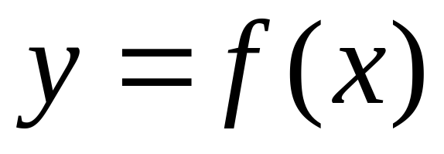
4. 依赖和细化
1）依赖关系
如果一个模型元素的变化会影响另一个模型元素（这种影响是不可逆的），
那么这两个模型元素之间存在依赖关系。
依赖关系是使用关系
模型元素：类、用例等
例如，有两个元素X、Y，如果修改元素X的定义，
可能会引起对元素Y的定义的修改，
则称为元素Y依赖元素X。

Slide 92
依赖关系的UML符号表示是带箭头的虚线，
箭头指向独立的类。
在虚线上可以带一个版类标签，具体说明依赖的种类(17种)。
下图说明一个友元（friend）依赖关系，
定义为友元依赖关系，则原来不可见的变为可见了（可见性）
即，类Y的操作可以使用类X中私有的或保护的成员
（原来不能使用）。
正如C++中友元那样。
Y
不独立的
《friend(友元)》
X
独立的

Slide 93
在类图中，依赖可以由许多原因引起，例如，
① 一个类向另一个类发送消息
（即，一个类的操作调用另一个类的操作）；
② 一个类使用另一个类的对象作为操作参数。
③ 一个类用另一个类的对象作为数据成员；

Slide 94
2）细化关系
当对同一个事物在不同抽象层次上描述时，具有细化关系。
如果B是在A基础上的更详细的描述，则B细化了A。
细化的图示符号由元素B指向元素A，
一端为空心三角形的虚线。
细化用来协调不同阶段模型之间的关系，
表示各个开发阶段不同抽象层次的模型之间的相关性，
常常用于跟踪模型的演变。
A:分析类
（粗）
B: 设计类
（细）

Slide 95
9．5 动态模型
动态模型表示瞬时的、行为化的系统的“控制”性质，
它规定了对象模型中的对象的合法变化序列。
在建立对象模型后，就需要考虑对象的动态行为。
通常，用UML提供的状态图来描绘
对象的状态、触发状态转换的事件，以及对象的行为（对事件的响应）。P55
也就是用状态图来描绘动态模型。

Slide 96
电话线状态图
闲置
挂断电话
挂断电话
提起话筒
dudu
拨号音
超时10秒
超出时间
不想打,挂断电话
数字
超时
一位号码
拨号
存储的信息
无效号码
忙音
有效号码
您拨的电话号码
是空号
占线
接通中
已接通
铃响
信息播完
对方应答
通话
对方电话挂断
断线
图4.40 打电话状态图

Slide 97
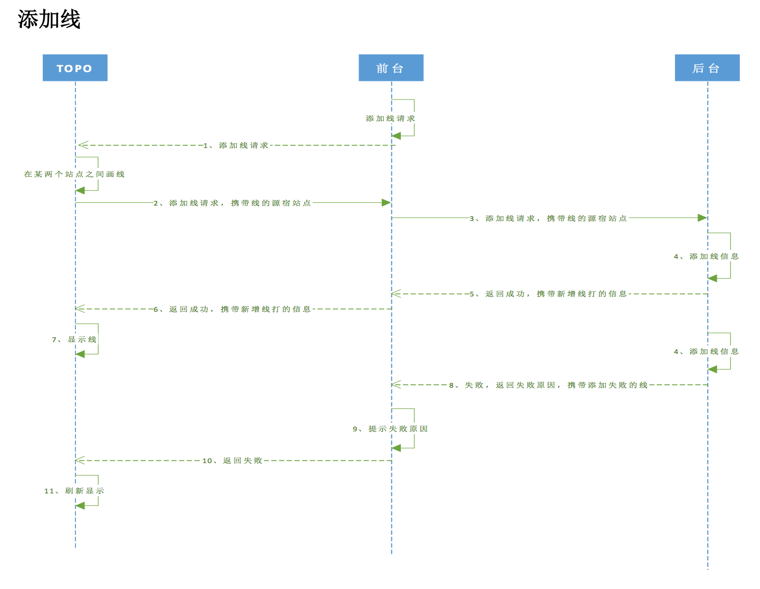

Slide 98
9．6 功能模型
功能模型表示变化的系统的“功能”性质，
它指明了系统“做什么”。
直接地反映了用户对目标系统的需求（做什么）。
功能模型由一组数据流图组成。
在OO方法学中，
数据流图不如在结构化分析、设计方法中那样重要，
但是，建立功能模型有助于更深入地理解问题域，改进和完善自己的设计。
数据流图已经讲述过，不再细讲。

Slide 99
UML提供的用例图也是进行需求分析和建立功能模型的强有力工具。
用用例图建立起来的系统模型称为用例模型。
用例模型描述的是外部行为者(actor)所理解的系统功能。
功能模型可以由数据流图和用例图来描述。

Slide 100
9．6．1 用例图
一幅用例图包含的模型元素有系统、行为者、用例及
用例之间的关系。
B
自动售货系统
① 方框：代表系统
② 椭圆：代表用例
（售货、供货、取货款是
自动售货机系统的
典型用例）
③ 人形：代表行为者
④ 连线：表示行为者之间和
用例之间的的关系。
顾客
供货人
收款员
售货
供货
取货款
自动售货机系统的用例图

Slide 101
1．系统
系统被看作是一个提供用例的黑盒子。
① 方框的边线表示系统的边界，
用于划定系统的功能范围，
定义了系统所具有的功能。
② 用例置于方框内，
③ 行为者置于方框外。

Slide 102
2．用例（Use Case）
一个用例代表的是系统的一个完整的功能。
用椭圆表示用例，通过关联与行为者连接，
关联指出一个用例与哪些行为者交互。
用例的特征：
1）用例代表某些用户可见的功能,实现一个具体的用户目标;
2）用例总是被行为者启动的,并向行为者提供可识别的值;
3）用例必须是完整。
注意：用例是一个类(不是实例)，它代表一类功能。
用例的实例是系统的一种实际使用方法，
通常把用例的实例称为脚本。
脚本是系统的一个具体的执行过程。
G

Slide 103
G
3．行为者（ Actor:参与者、活动者）
行为者是指与系统交互的人或其他系统，它代表外部实体。
使用用例并且与系统交互的任何人或物都是行为者。
行为者代表一个角色，而不是某个具体的人或物。
一个具体的人可以充当多种不同角色。
（张三，收钱->收款员、买饮料->客户）
在用例图中用直线连接行为者和用例，
表示两者之间交换信息，称为通信联系。
行为者触发(激活)用例，并与用例交换信息。
实践表明，行为者对确定用例是非常有用的。
可先列出行为者清单，再针对每个行为者列出它的用例。
这样做就比较容易地建立起用例模型。

Slide 104
4．用例之间的关系
扩展关系和使用关系，它们是泛化关系的两种不同形式。
1) 扩展关系
向一个用例中添加一些新的动作后构成了另一个用例，
这两个用例之间关系就是扩展关系，
后者继承前者的一些行为，但做某些改动。
前者：基本(通用化)用例，
后者：扩展用例。
售货
（罐装饮料）
《扩展》
售散装饮料
(纸杯)
常规动作 非常规动作
基本用例 扩展用例

Slide 105
2）使用关系
当一个用例使用另一个用例时，
这两个用例之间构成了使用关系。
打开机器
开始动作
《使用》
供货
关闭机器
《使用》
最后动作

Slide 106
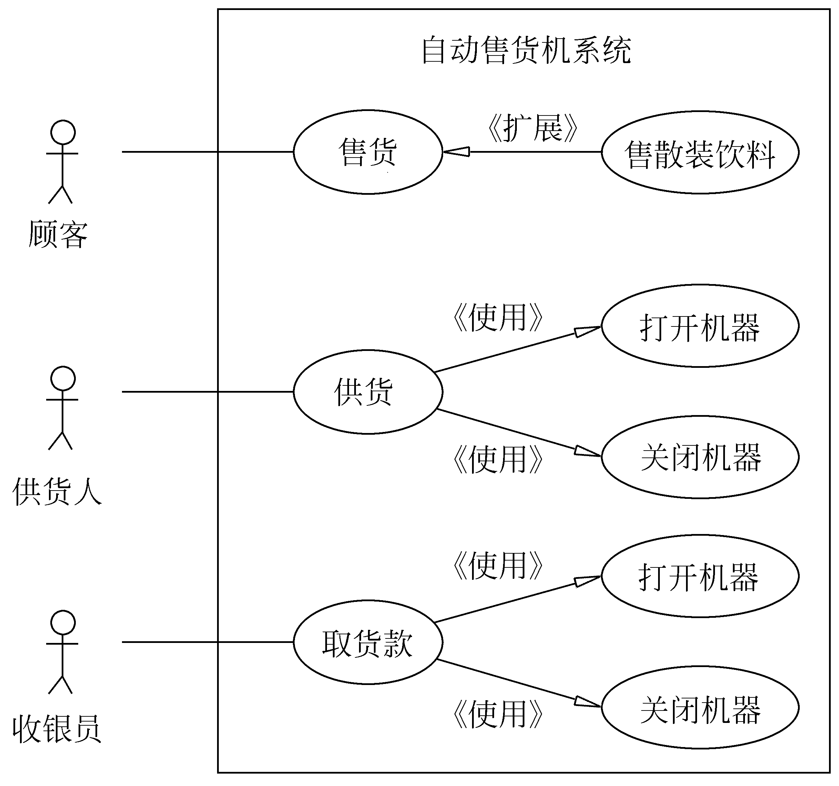
图9.18 含扩展和使用关系的用例图

Slide 107
9．6．2 用例建模
通过用例可以获取用户需求。
获取用例是需求分析阶段的主要的工作之一，
是首先要做的工作。
大部分用例将在需求分析阶段产生，
随着开发的深入还会发现更多用例。
一个用例模型由若干幅用例图组成。
创建用例模型的关键是：寻找行为者和用例。
1．寻找行为者。以后细讲
2．寻找用例。以后细讲

Slide 108
9．7 三种模型之间的关系
OO建模技术建立了对象模型、功能模型、动态模型
三种模型。
它们相互补充、相互配合，使得我们对系统的认识更加全面。
其中，对象模型是最基本的、最重要的。
对象模型：定义了做事情的主体；
功能模型：指明了系统应该“做什么”；
动态模型：明确规定了什么时候做
（即在何种状态下接受了什么事件的触发）
G

Slide 109
三种模型之间的关系
1）针对每个类建立的动态模型，
描述了类实例的生命周期或运行周期。
2）状态转换驱使行为发生，
这些行为在数据流图中被映射成处理，
在用例图中被映射成用例，
它们同时与类图中的服务相对应。
3）功能模型中的处理(或用例)对应于对象模型中的类所提供的服务。
有时一个处理(或用例)对应于多个服务，
也有一个服务对应多个处理（或用例）的时候。

Slide 110
4)数据流图中的数据存储，以及数据的源点/终点，
通常是对象模型中的对象。
5) 数据流图中的数据流，往往是对象模型中的对象的属性值，
也可能是整个对象。
6) 用例图中的行为者，可能是对象模型中的对象。
7) 功能模型中的处理（或用例）可能产生动态模型中的事件。
8) 对象模型描述了数据流图中的数据流、数据存储以及数据源点/终点的结构。

Slide 111
思考题:
1) 结构化方法存在的问题
2) 面向对象方法学的出发点和基本原则
3) 什么是面向对象方法学？它有哪些优点？
4) 什么是对象？它有什么特点
5) 什么是类？
6) 什么是继承？它有什么优点？
7) 在OO方法学中要建立三种模型，每个模型的作用是什么？
用什么图来建立各自模型？
8) 用聚集、泛化关系来建立对象模型
注意能够识别整体与部分的关系，一般与特殊的关系；
共享聚集：整体与部分
组合聚集：整体与部分
泛化关系（继承）：一般与特殊
9) 能够画各种图

